Slide 1
Análisis y Predicción de Precios Inmobiliarios en Beijing
Isidro Perasso
Nazareno Ohanian
Andres Glauberman

Slide 2
Contexto y Oportunidad de Negocio
Contexto del mercado
Problema
Altamente competitivo, dinámico y heterogéneo.
Dificultad para fijar precios.
Oportunidad
Relevancia
Gran volumen de propiedades y los montos de dinero involucrados.
Optimizar pricing de cada propiedad.
Notes:
🏙️ Contexto del mercado
Mercado inmobiliario de Beijing muy competitivo y heterogéneo.
Gran variabilidad en precios según zona, superficie, renovación y tipo de edificio.
Usuarios con expectativas altas sobre precio justo, velocidad de búsqueda y transparencia.
⚠️ Problema para Lianjia
Miles de propiedades con precios inconsistentes → dificulta ordenar, recomendar y priorizar listings.
Publicaciones sobrevaluadas → menos clics, menos consultas, más días en mercado.
Publicaciones subvaluadas → pérdida directa de ingresos para la plataforma.
Falta un modelo que combine estructura, localización y comportamiento del usuario.
⭐ Relevancia del problema
Lianjia compite por velocidad de venta, precisión de precios y calidad del feed.
Mejorar pricing implica:
Conversión.
Clics y engagement.
– Tiempo en mercado.
– Pérdidas por precios incorrectos.
Optimizar el ordenamiento del feed impacta directamente en la experiencia del usuario y en los ingresos de la plataforma.
Una herramienta predictiva permite automatizar decisiones, reducir errores humanos y escalar análisis a miles de propiedades.
🚀 Oportunidad de negocio
Desarrollar un sistema de analítica que prediga precios, identifique patrones y ayude a priorizar publicaciones.
Proveer a Lianjia insights para mejorar visibilidad, conversión y rentabilidad.
Crear una base para decisiones estratégicas de desarrolladores y socios.
🗣️ Texto para decir (20–30 segundos)
“La relevancia de este problema para Lianjia es directa: el pricing correcto determina cuán rápido se vende una propiedad, cuánto gana la plataforma y qué tan buena es la experiencia del usuario. En un mercado tan heterogéneo como Beijing, la falta de un sistema basado en datos genera precios inconsistentes, listings que se quedan estancados y oportunidades de inversión que se pierden. Por eso este análisis es clave: permite mejorar la precisión del feed, automatizar decisiones y aumentar tanto la conversión como la rentabilidad.”

Slide 3
Objetivo del Análisis
Objetivo General
Preguntas Clave
Relevancia
Que las propiedades se publiquen con un precio justo y que Lianjia pueda ajustar ese precio dinámicamente
¿Qué factores explican mejor el precio?
¿Cómo interactúan los factores?
¿Se puede predecir el precio con un modelo confiable?
Precisión
Transparencia
Adaptación
Notes:
🎯 Objetivo general
Desarrollar un análisis integral que permita a Lianjia fijar precios más precisos, optimizar la visibilidad de los listings y mejorar la toma de decisiones comerciales.
❓ ¿Qué buscamos responder?
¿Qué variables explican mejor el precio total y el precio por m²?
¿Cómo influyen la superficie, renovación, tipo de edificio, popularidad y cercanía al metro?
¿Por qué algunas propiedades se venden más rápido que otras?
¿Se puede predecir el precio de una propiedad con un modelo confiable?
¿Qué zonas y tipos de propiedades tienen mayor potencial para la plataforma?
🔍 ¿Por qué era importante para Lianjia?
Para reducir errores de pricing y evitar propiedades mal valuadas.
Para mejorar el ordenamiento del feed y aumentar clics y conversiones.
Para identificar oportunidades comerciales dentro del mercado de Beijing.
Para generar una herramienta predictiva que automatice decisiones y escale a miles de propiedades.
Para aumentar rentabilidad tanto para la plataforma como para desarrolladores asociados.
🗣️ Texto para decir (30–40 segundos)
“En este análisis nos propusimos entender qué factores explican realmente el precio de las propiedades y cómo podemos usar esa información para mejorar las decisiones de Lianjia.
Buscamos responder qué variables afectan más el precio, por qué algunos listings funcionan mejor que otros y si es posible predecir el valor de una propiedad con un modelo confiable.
Este objetivo es clave para Lianjia porque impacta directamente en el pricing, en la eficiencia del feed, en la conversión y en la rentabilidad. En síntesis, el propósito del proyecto fue transformar datos en decisiones accionables para la plataforma.”

Slide 4
Metodología y Datos Utilizados
Transformaciones
Dataset: Housing price in Beijing (Kaggle)
Limpieza
Tratamiento de Outliers
Manejo de Faltantes
Ingeniería de Variables
Variables estructurales
Variables de localización
Variables de mercado
Notes:
📂 Fuentes de datos
Dataset principal: Housing Prices in Beijing (Kaggle).
Datos complementarios: Ubicación de estaciones de subte (scrapeo de GitHub).
Período: 2011–2017.
Tipo de propiedades: Solo ventas de inmuebles (no incluye alquileres).
🧱 Estructura del dataset
Variables estructurales: superficie, cantidad de habitaciones, tipo de edificio, estado de renovación.
Variables de localización: barrio/comunidad, distancia al subte (creada), población del distrito.
Variables de mercado: precio total, precio por m², followers, días en mercado (DOM).
Registros: miles de operaciones en Beijing (dataset completo > tamaño permitido en GitHub).
🔧 Principales transformaciones
Limpieza:
Eliminación de duplicados y filas con datos incoherentes.
Corrección de formatos y tipos de datos.
Recalculo de totalPrice.
Tratamiento de outliers:
Conservación de outliers leves por ser representativos del mercado.
Ajuste/truncado de valores extremos no realistas.
Manejo de faltantes:
Identificación del mecanismo (Little’s Test → no MCAR; faltantes MAR).
Imputación KNN preservando relaciones multivariadas.
Ajustes manuales (redondeos en variables categóricas).
Ingeniería de variables:
Creación de distancia al subte (geolocalización + Haversine).
Grupos de antigüedad, categorías de renovación y tipos de construcción.
Validación estadística:
Tests de normalidad, correlaciones, pruebas no paramétricas, regresiones.

Slide 5

Hallazgos e insights principales
Segmentación por tamaño
Ubicación y accesibilidad
Calidad y tipo de construcción
Popularidad
Notes:
🏠 1. El mercado está fuertemente segmentado por tamaño
Las propiedades pequeñas tienen mayor precio por m² y generan más retorno por unidad de superficie.
Implica que Lianjia debe priorizar listings chicos y renovados en visibilidad.
📍 2. La ubicación y accesibilidad explican una parte clave del valor
La cercanía al metro aumenta significativamente el precio por m².
Explorar esta variable permite mejorar la precisión del pricing y el ordenamiento del feed.
🧱 3. La calidad y el tipo de construcción determinan expectativas de precio
Renovación, antigüedad y tipo de edificio están asociadas a niveles de valor diferenciados.
El mercado se organiza en clusters estructurales, útil para segmentación y targeting.
👥 4. La popularidad del aviso (followers) refleja percepción de valor
Más seguidores → mayor probabilidad de consultas y mayor precio por m².
Métrica clave para destacar publicaciones con demanda latente.
🤖 5. Las relaciones no son lineales: el modelo predictivo captura mejor el comportamiento real
El Random Forest explicó ~94% del precio total.
Esto permite a Lianjia implementar pricing asistido por modelo con alto nivel de precisión.
🗣️ Texto para decir (35–45 segundos)
“Al analizar los datos encontramos varios patrones muy relevantes para Lianjia.
Primero, el mercado está claramente segmentado por tamaño: las propiedades más pequeñas generan un precio por metro cuadrado más alto, lo que las convierte en unidades de alto retorno para la plataforma.
Segundo, la accesibilidad —especialmente la cercanía al metro— es uno de los determinantes más fuertes del precio, lo cual es clave para mejorar el algoritmo de pricing y el ordenamiento del feed.
También observamos que la calidad del edificio, su renovación y su antigüedad definen expectativas de valor bastante consistentes, lo que permite segmentar el stock de manera más estratégica.
Otro insight es que la popularidad del aviso, medida por followers, está alineada con el valor percibido por el mercado. Esto es fundamental para identificar listings con demanda latente.
Y por último, confirmamos que las relaciones entre variables no son lineales. Por eso un modelo como Random Forest funcionó muy bien y puede ser utilizado por Lianjia para predecir precios con alta precisión.”

Slide 6
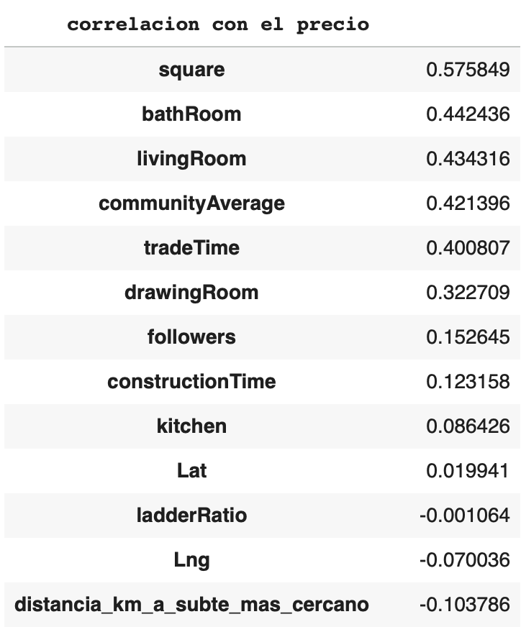
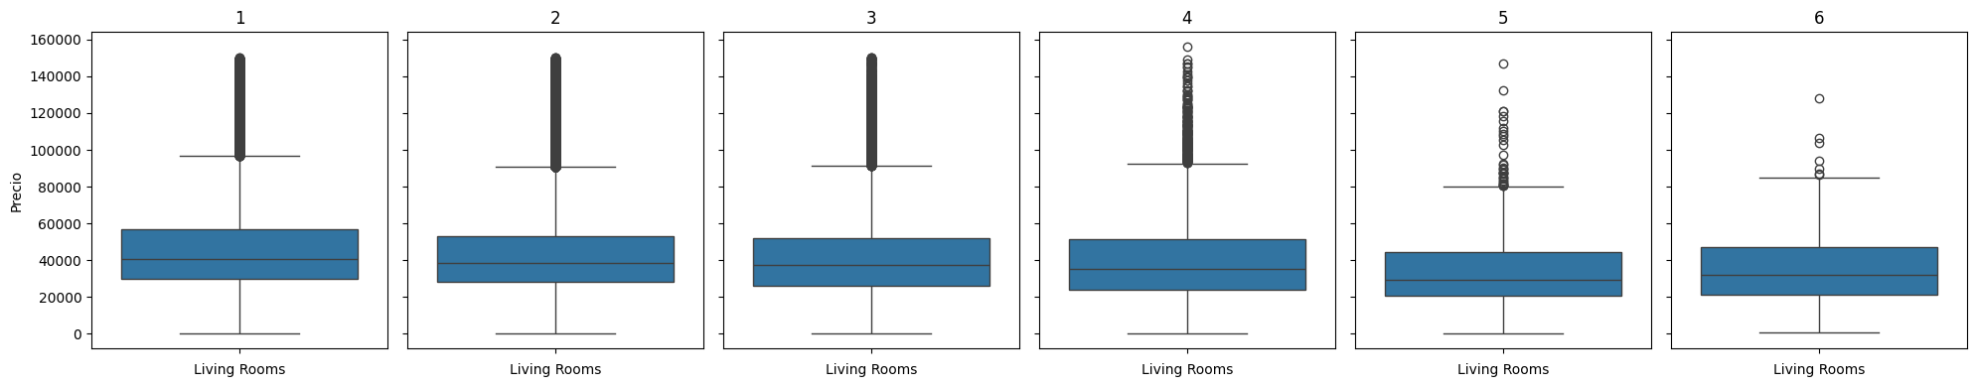
Hipótesis 1
Hipótesis 2
“Los departamentos de menos ambientes presentan un precio por m² más alto que los de mayor tamaño”
“La superficie es el factor principal del precio”
El precio por m² es mayor para departamentos con menos ambientes, salvo cuando se comparan propiedades de 5 contra 6 ambientes
Notes:
📂 Fuentes de datos
Dataset principal: Housing Prices in Beijing (Kaggle).
Datos complementarios: Ubicación de estaciones de subte (scrapeo de GitHub).
Período: 2011–2017.
Tipo de propiedades: Solo ventas de inmuebles (no incluye alquileres).
🧱 Estructura del dataset
Variables estructurales: superficie, cantidad de habitaciones, tipo de edificio, estado de renovación.
Variables de localización: barrio/comunidad, distancia al subte (creada), población del distrito.
Variables de mercado: precio total, precio por m², followers, días en mercado (DOM).
Registros: miles de operaciones en Beijing (dataset completo > tamaño permitido en GitHub).
🔧 Principales transformaciones
Limpieza:
Eliminación de duplicados y filas con datos incoherentes.
Corrección de formatos y tipos de datos.
Recalculo de totalPrice.
Tratamiento de outliers:
Conservación de outliers leves por ser representativos del mercado.
Ajuste/truncado de valores extremos no realistas.
Manejo de faltantes:
Identificación del mecanismo (Little’s Test → no MCAR; faltantes MAR).
Imputación KNN preservando relaciones multivariadas.
Ajustes manuales (redondeos en variables categóricas).
Ingeniería de variables:
Creación de distancia al subte (geolocalización + Haversine).
Grupos de antigüedad, categorías de renovación y tipos de construcción.
Validación estadística:
Tests de normalidad, correlaciones, pruebas no paramétricas, regresiones.

Slide 7
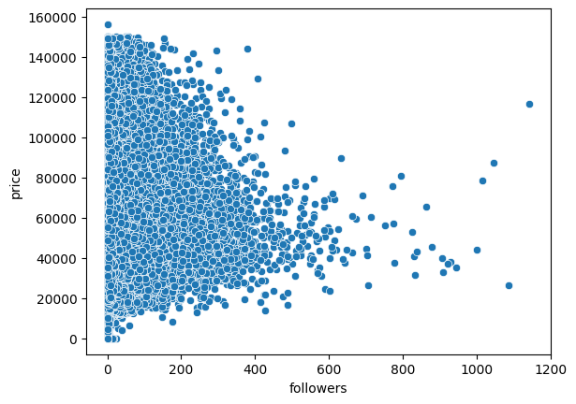
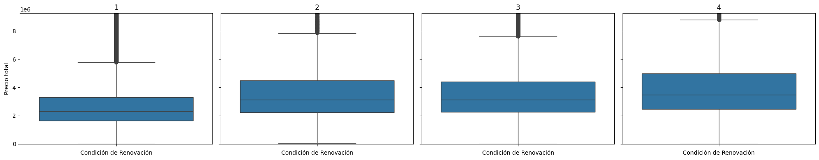
Hipótesis 3
Hipótesis 4
“La condición de renovación tiene un gran impacto en el precio”
“La cantidad de seguidores tiene una alta correlación con el precio por m²”
Se puede ver que hay diferencias en algunos de los precios dependiendo de la condición de renovación
Coeficiente de correlación de Pearson entre los seguidores y el precio: 0.2571
Notes:
📂 Fuentes de datos
Dataset principal: Housing Prices in Beijing (Kaggle).
Datos complementarios: Ubicación de estaciones de subte (scrapeo de GitHub).
Período: 2011–2017.
Tipo de propiedades: Solo ventas de inmuebles (no incluye alquileres).
🧱 Estructura del dataset
Variables estructurales: superficie, cantidad de habitaciones, tipo de edificio, estado de renovación.
Variables de localización: barrio/comunidad, distancia al subte (creada), población del distrito.
Variables de mercado: precio total, precio por m², followers, días en mercado (DOM).
Registros: miles de operaciones en Beijing (dataset completo > tamaño permitido en GitHub).
🔧 Principales transformaciones
Limpieza:
Eliminación de duplicados y filas con datos incoherentes.
Corrección de formatos y tipos de datos.
Recalculo de totalPrice.
Tratamiento de outliers:
Conservación de outliers leves por ser representativos del mercado.
Ajuste/truncado de valores extremos no realistas.
Manejo de faltantes:
Identificación del mecanismo (Little’s Test → no MCAR; faltantes MAR).
Imputación KNN preservando relaciones multivariadas.
Ajustes manuales (redondeos en variables categóricas).
Ingeniería de variables:
Creación de distancia al subte (geolocalización + Haversine).
Grupos de antigüedad, categorías de renovación y tipos de construcción.
Validación estadística:
Tests de normalidad, correlaciones, pruebas no paramétricas, regresiones.

Slide 8
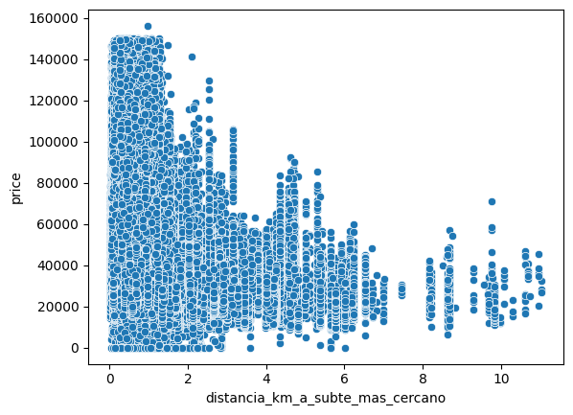
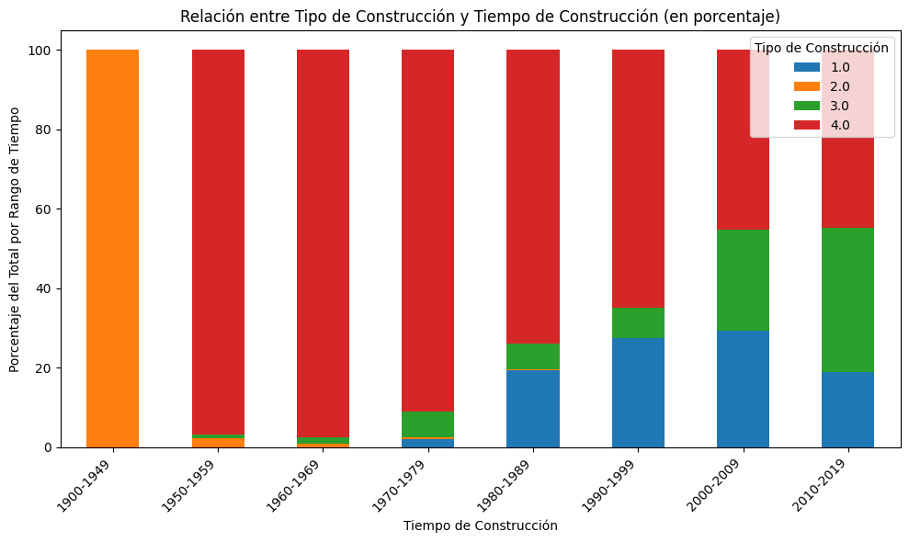
Hipótesis 5
Hipótesis 6
“Hay un impacto en el precio por m² por la cercanía al metro”
“Hay determinados tipos de construcciones/edificios que solo se relacionan con ciertos rangos de construcción de los edificios”
Coeficiente de correlación de Pearson entre la distancia al subte y el precio: -0.2375
Notes:
📂 Fuentes de datos
Dataset principal: Housing Prices in Beijing (Kaggle).
Datos complementarios: Ubicación de estaciones de subte (scrapeo de GitHub).
Período: 2011–2017.
Tipo de propiedades: Solo ventas de inmuebles (no incluye alquileres).
🧱 Estructura del dataset
Variables estructurales: superficie, cantidad de habitaciones, tipo de edificio, estado de renovación.
Variables de localización: barrio/comunidad, distancia al subte (creada), población del distrito.
Variables de mercado: precio total, precio por m², followers, días en mercado (DOM).
Registros: miles de operaciones en Beijing (dataset completo > tamaño permitido en GitHub).
🔧 Principales transformaciones
Limpieza:
Eliminación de duplicados y filas con datos incoherentes.
Corrección de formatos y tipos de datos.
Recalculo de totalPrice.
Tratamiento de outliers:
Conservación de outliers leves por ser representativos del mercado.
Ajuste/truncado de valores extremos no realistas.
Manejo de faltantes:
Identificación del mecanismo (Little’s Test → no MCAR; faltantes MAR).
Imputación KNN preservando relaciones multivariadas.
Ajustes manuales (redondeos en variables categóricas).
Ingeniería de variables:
Creación de distancia al subte (geolocalización + Haversine).
Grupos de antigüedad, categorías de renovación y tipos de construcción.
Validación estadística:
Tests de normalidad, correlaciones, pruebas no paramétricas, regresiones.

Slide 9
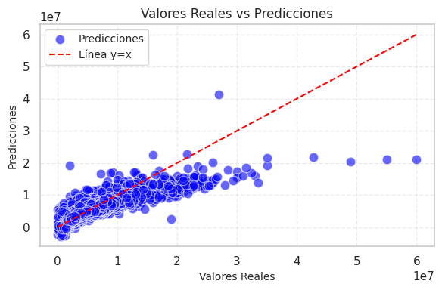
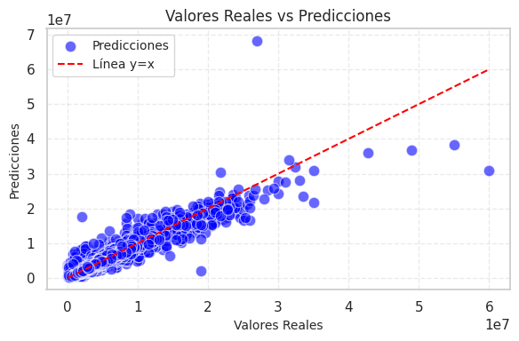
Modelo predictivo: Random Forest

Slide 10
Modelo predictivo: Random Forest
94%
15.7%
Es la variabilidad total que explica el modelo (R^2)
Modelo regresión simple: 77.9%
Es el % que representa el error promedio (RMSE) del modelo respecto de la media de valores de venta.
Promedio de propiedad: ¥3.5 millones
RMSE: ¥551k. Eso es ¥79k menos que el óptimo anterior.

Slide 11
Puesta en producción
Modelo Usuario
Modelo Lianjia
Estático
Dinámico

Slide 12
Próximos pasos y líneas futuras de trabajo
Integrar el modelo de pricing en la plataforma
1
2
Monitoreo continuo del mercado
6
3
Colaboración con desarrolladores y agentes
Reducir ruido en propiedades baratas
Profundizar datos de comportamiento del usuario
5
4
Incorporar análisis geoespacial
Notes:
🚀 1. Integrar el modelo de pricing en la plataforma
Implementar pricing sugerido dentro del flujo de alta de una propiedad.
Alertas automáticas para listings sobrevaluados / subvaluados.
Comparativa en tiempo real con propiedades similares.
📈 2. Monitoreo continuo del mercado
Actualizar el modelo con datos diarios/semanales del mercado.
Detectar cambios de tendencia en precio, demanda y popularidad.
Dashboard interno con indicadores clave para el equipo comercial.
🧠 3. Mejorar el modelo predictivo
Incluir variables adicionales:
terminaciones / amenities,
fotos (visión por computadora),
texto del anuncio (NLP).
Probar modelos híbridos y variantes de XGBoost / LightGBM.
Validación cruzada por distrito.
🗺️ 4. Profundizar análisis geoespacial
Mapas de calor de valor por m² en distintas horas y épocas.
Identificación de microzonas emergentes alrededor del metro.
Modelos de accesibilidad extendida (autobús, bicisenda, puntos de interés).
👥 5. Incorporar comportamiento del usuario
Modelar probabilidad de clic, guardado y consulta.
Integrar demanda real al algoritmo de ordenamiento.
Medir elasticidad del precio según engagement.
💼 6. Colaboración con desarrolladores y agentes
Proveer reportes automáticos de zonas prioritarias para nuevas obras.
Recomendaciones de tipologías óptimas según rentabilidad.
Integrar el modelo en la app interna de agentes.
🗣️ Texto para decir (40–50 segundos)
“Como próximos pasos, proponemos integrar el modelo de pricing directamente en la plataforma de Lianjia para sugerir precios en tiempo real y alertar sobre propiedades mal valuadas.
También es clave mantener un monitoreo continuo del mercado, porque Beijing cambia todo el tiempo y las tendencias deben actualizarse de forma dinámica.
Otra línea futura es mejorar el modelo predictivo incorporando nuevas fuentes de datos: análisis de imágenes, texto del anuncio, amenities y variables geoespaciales más ricas.
Además, podemos avanzar en el modelado del comportamiento del usuario, lo que permitiría un feed más inteligente, basado en probabilidad de clic y demanda real.
Por último, estos resultados abren oportunidades de colaboración con desarrolladores para identificar zonas con potencial y optimizar nuevos proyectos.
En conjunto, estos pasos permiten que Lianjia evolucione hacia una plataforma cada vez más basada en datos y decisiones inteligentes.”

